Slide 1
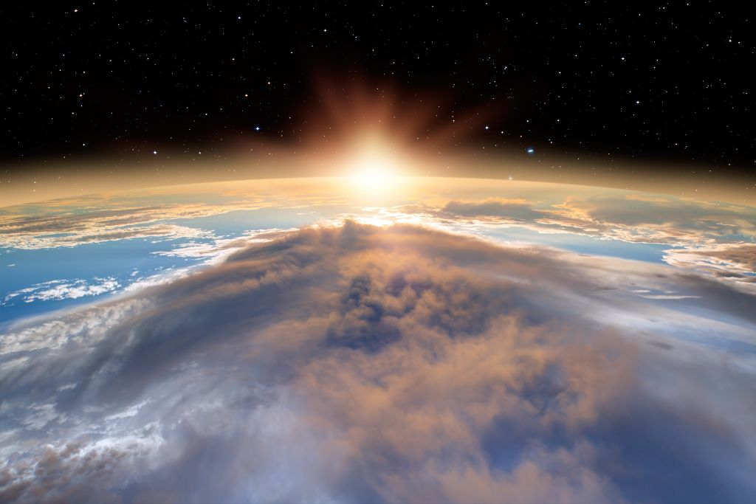
ПУТЕШЕ́СТВИЕ В КО́СМОС

Slide 2
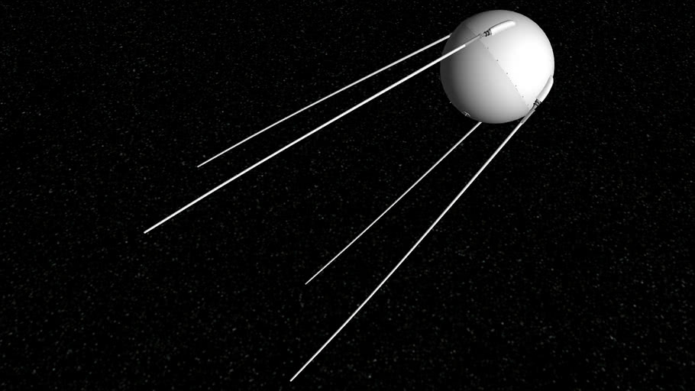
4 октября́ 1957 го́да СССР запусти́́л Спу́тник-1, пе́рвый иску́сственный спу́тник Земли́

Slide 3
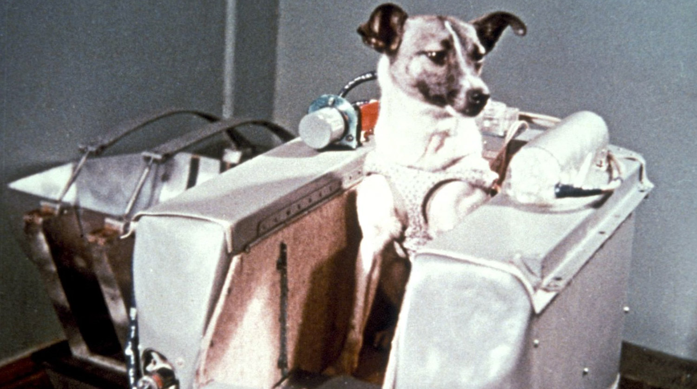
ПЕ́РВЫЙ КОСМОНА́ВТ В МИ́РЕ БЫЛА́ СОБА́КА – ЛА́ЙКА.
НА СВОЁ ПУТЕШЕ́СТВИЕ В КО́СМОС ОНА́ ОТПРА́ВИЛАСЬ 3 НОЯБРЯ́ 1957 ГО́ДА
Э́ТО БЫЛ БИЛЕ́Т В ОДИ́Н КОНЕ́Ц

Slide 4
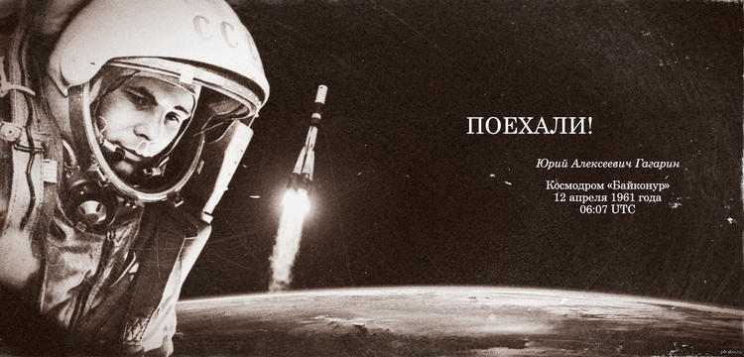

Slide 5
12 АПРЕ́ЛЯ 1961 ГО́ДА ПЕ́РВЫЙ ПОЛЁТ ЧЕЛОВЕ́КА В КО́СМОС
ЭТО БЫЛ Ю́РИЙ АЛЕКСЕ́ЕВИЧ ГАГА́РИН В СОВЕ́ТСКОМ КОСМИ́ЧЕСКОМ КОРАБЛЕ́ »ВОСТО́К»
ПРОДОЛЖИ́ТЕЛЬНОСТЬ ПОЛЁТА СОСТА́ВИЛА 1 ЧАС И 48 МИНУТ
ПО́СЛЕ СОВЕРШЕ́НИЯ ОДНОГО́ ОБОРО́ТА ВОКРУ́Г ЗЕМЛИ́, ГАГАРИН УСПЕ́ШНО ВЕРНУ́ЛСЯ

Slide 6
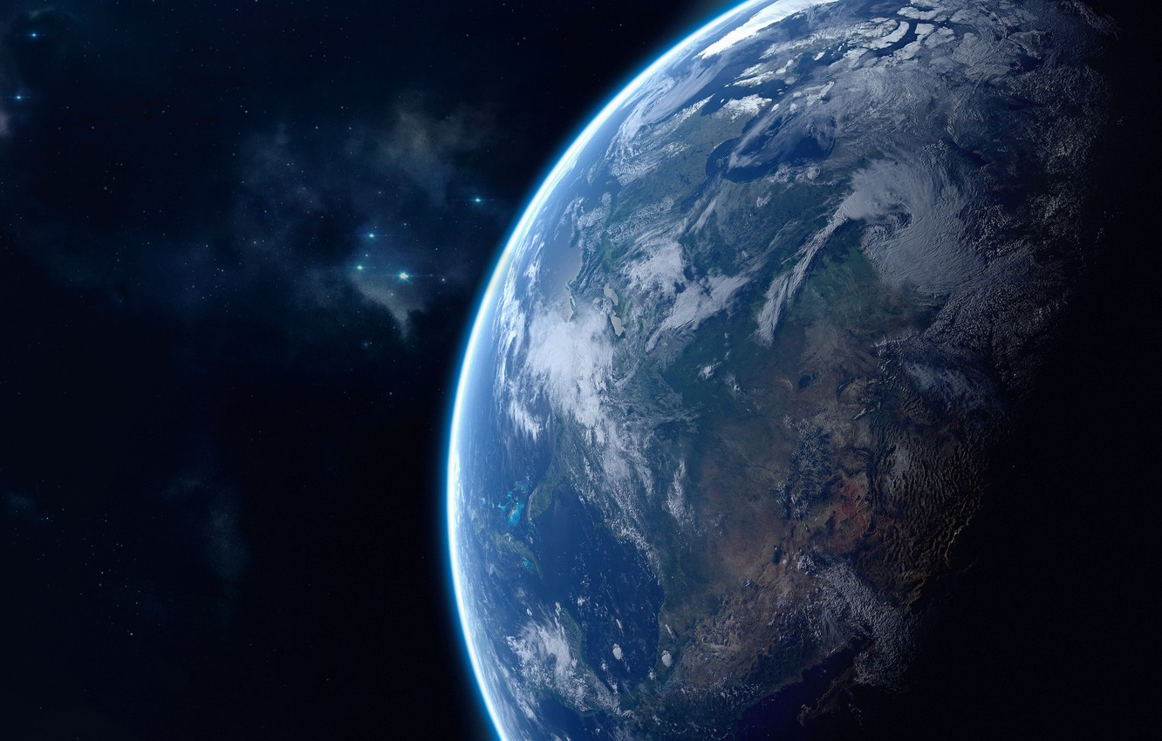
„Ну тут ви́дел я горизо́нт, всё вре́мя вёл репорта́ж, звёзды, не́бо чёрное, пря́мо соверше́нно чёрный цвет не́ба... О́чень краси́вый горизо́нт, видно пря́мо окру́жность Земли́, горизо́нт и тако́й голубо́й цвет вокру́г всей Земли́, вокру́г горизо́нта, тако́й не́жный-нежный голубо́й цвет у са́мой пове́рхности Земли́, зате́м постепе́нно темне́ет, фиоле́товый отте́нок приобрета́ет и перехо́дит в чёрный цвет.“
Ю. ГАГАРИН

Slide 7
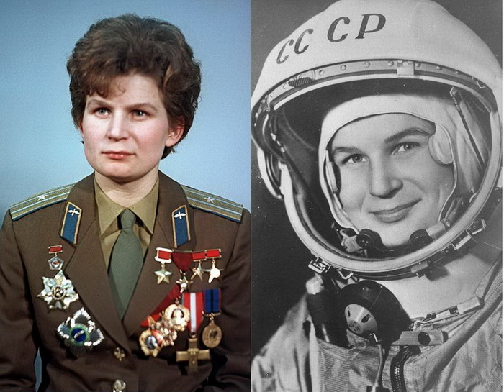

Slide 8
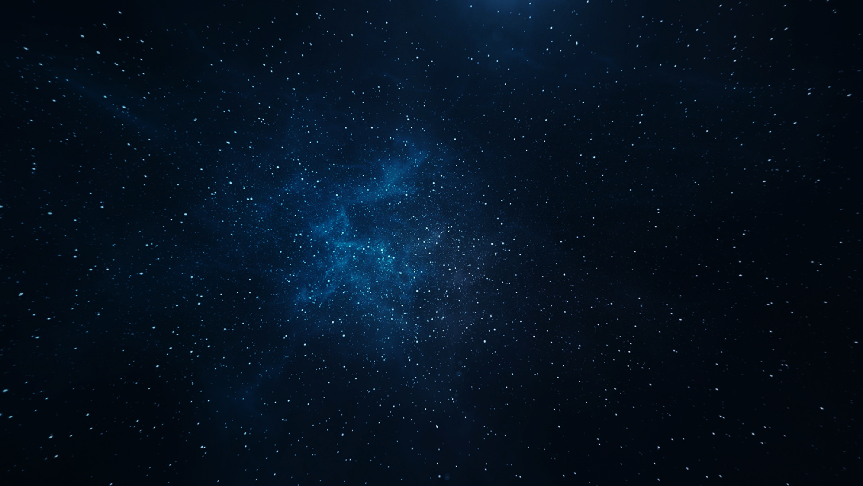
ВАЛЕНТИ́НА ВЛАДИМИ́РОВНА ТЕРЕШКО́ВА, СОВЕ́ТСКИЙ КОСМОНА́ВТ, ПЕ́РВАЯ ЖЕ́НЩИНА В КО́СМОСЕ
16 ИЮ́НЯ 1963 ПОЛЕТЕ́ЛА НА КОРАБЛЕ́ »ВОСТО́К 6»
45 РАЗ ОБЛЕТЕ́ЛА ВОКРУ́Г ЗЕМЛИ́
ПРОВЕЛА́ 71 ЧАС В КО́СМОСЕ
ФРА́ЗА, КОТО́РУЮ ОНА́ ПРОИЗНЕСЛА́ ПЕ́РЕД СТА́РТОМ: „ЭЙ! НЕ́БО, СНИМИ́ ШЛЯ́ПУ!“

Slide 9
КОСМИ́ЧЕСКАЯ ГО́НКА МЕ́ЖДУ СССР И США
Би́тва за ко́смос
СССР пе́рвый запусти́л иску́сственный спу́тник Земли́, посла́л пе́рвое живо́е существо́, посла́л пе́рвого челове́ка в ко́смос
США пе́рвые посла́ли люде́й на Луну́
20 ию́ля 1969 го́да команди́р экипа́жа Нил Армстронг и пило́т Базз Олдрин гуля́ли по Луне́

Slide 10
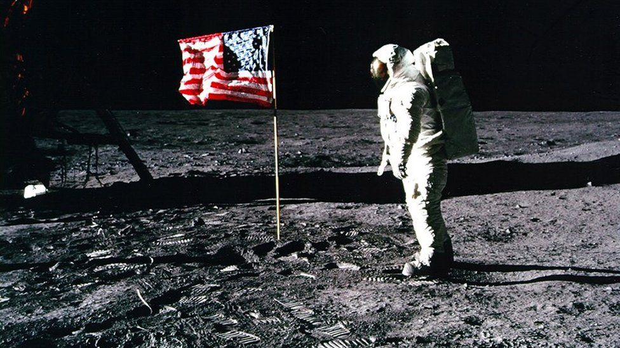

Slide 11
КАК НАЗВА́ТЬ ДА́ТУ?
В КАКО́М ГОДУ́?
В две ты́сячи деся́тОМ годУ́.
КАКО́ГО ЧИСЛА́ КАКО́ГО ГО́ДА?
Пе́рвОГО января́ две ты́сячи деся́тОГО го́дА.
В КАКО́М ГОДУ́ ты роди́лся/родила́сь?
Я роди́лся в ты́сяча девятьсо́т девяно́сто пя́тОМ годУ́.
КОГДА́ ты родился?
- Я родился вторО́ГО ма́рта две ты́сячи четвёртОГО го́дА.

Slide 12
ЗАПО́МНИ!
Числи́тельные от 5 до 20 и 30 пи́шутся с Ь на конце́: семь, во́семь, девятна́дцать, три́дцать.
Числи́тельные, кото́рые ока́нчиваются на де́сят (50-80) и на сот (500-900) пи́шутся с Ь в середи́не: се́мьдесят, девятьсо́т.
В составны́х поря́дковых числительных склоня́ется то́лько после́днее сло́во:
Две тысячи пя́тОГО го́да.

Slide 13
ДОМА́ШНЕЕ ЗАДАНИЕ!
Отве́ть на вопро́сы:
Когда́ полете́л в ко́смос пе́рвый челове́к?
В како́м году́ в ко́смос полете́ло пе́рвое живо́е существо́?
Когда́ в космос полете́ла пе́рвая же́нщина?
В како́м году́ ты пошёл в шко́лу?
Как ты думаешь, будет ли в скором будущем туристических путешествий в космос?

Slide 14
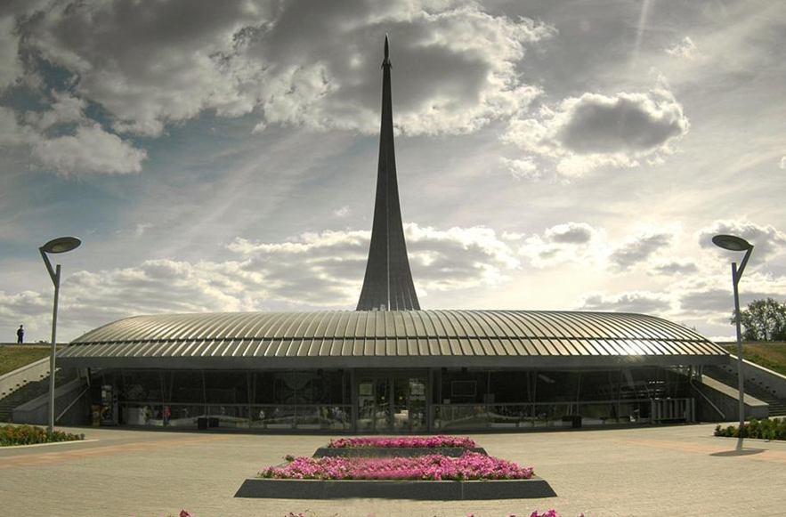
Музей космонавтики в Москве
https://kosmo-museum.ru/

Slide 15
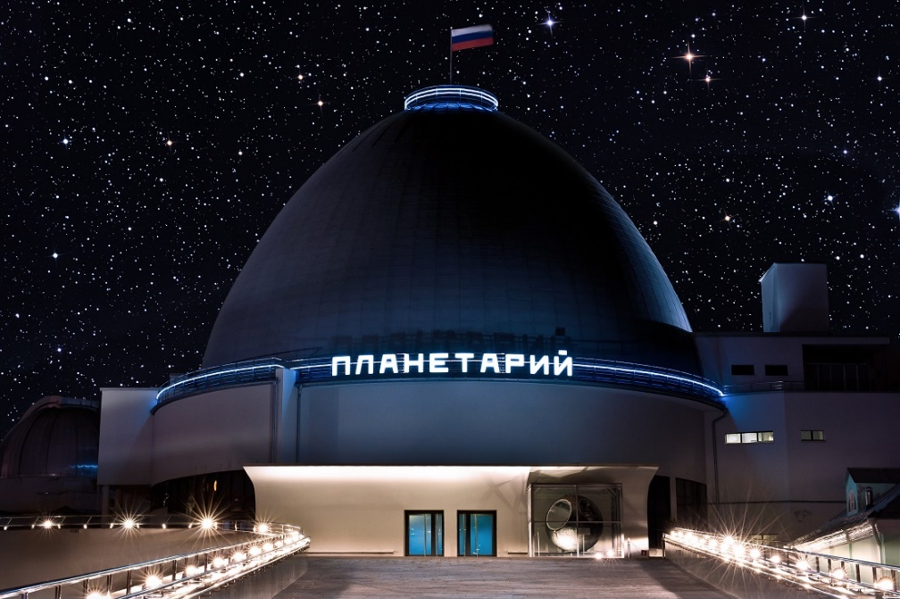

Slide 16
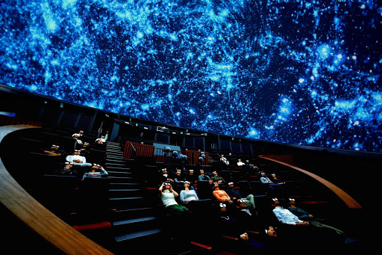
Московский планетарий
http://www.planetarium-moscow.ru/

